Slide 1


ورشة عمل
بوابة الهيئة الإلكترونية
" طرح النماذج الجديدة "
27 أغسطس 2018

Slide 2
جدول أعمال الورشة
نبذة عن البوابة وأهدافها
خدمات قطاع الشئون القانونية
خدمات إدارة التراخيص و التسجيل
خدمات إدارة تنظيم الأسواق

Slide 3
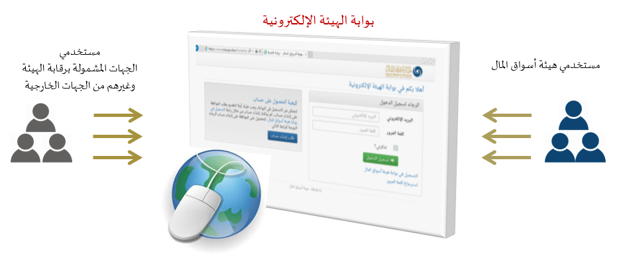
مقدمــــــــة
بوابة الهيئة الإلكترونية عبارة عن منصة جامعة لكل الخدمات الإلكترونية التي تقدمها الهيئة للجهات المشمولة برقابتها.
تمثل هذه المنصة الوجهة الوحيدة للمستخدمين من خارج الهيئة للتواصل مع الجهات المعنية من داخل الهيئة.

Slide 4
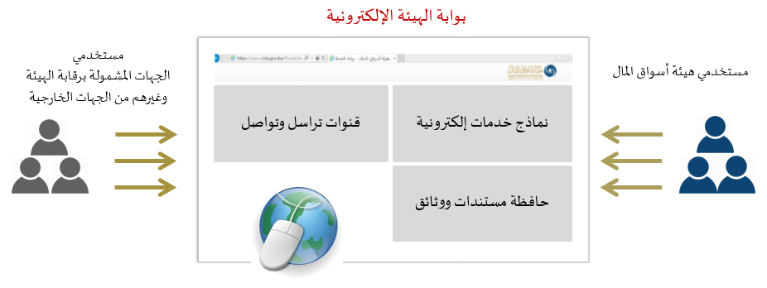
مقدمــــــــة
من خلال هذه المنصة أو الواجهة المشتركة يمكن للمستخدم بعد تسجيل عملية الدخول اختيار الخدمة أو النظام المطلوب من خلال القوائم المتاحة.
ويمكن للهيئة استحداث أي نوع من أنواع الخدمات من خلال البوابة ما دامت تندرج في إطار نماذج إلكترونية، مراسلات، أو تبادل مستندات ووثائق.

Slide 5
خطوات التسجيل في البوابة
زيارة موقع الهيئة
الضغط على رابط البوابة
الضغط على طلب إنشاء حساب
تعبئة الخانات المطلوبة و الضغط على إرسال
اعتماد وثيقة الشروط والاحكام المرفقة في صفحة " طلب إنشاء حساب " و إرسال المستندات المطلوبة لسجل هيئة أسواق المال في برج الحمراء – الدور 15.
سيتم ارسال رمز التسجيل عن طريق البريد الإلكتروني
تكملة إجراءات التسجيل عن طريق الضغط على " التسجيل في بوابة هيئة أسواق المال "
إدخال رقم الرمز في خانة " رقم التسجيل " مع تعبئة المعلومات المطلوبة و الضغط على " تسجيل "
بعد تسجيل عملية الدخول من الممكن تصفح البوابة و إستخدام النماذج
إضافة مستخدمين على البوابة و تحديد صلاحياتهم

Slide 6

المستخدمين
يشمل نطاق المستخدمين لبوابة الهيئة الالكترونية جميع الجهات المشمولة برقابة الهيئة و جهات أخرى
  الشركات المدرجة
  الأشخاص المرخص لهم
  مكاتب التدقيق الشرعي
  مراقبي الحسابات
  شركة بورصة الكويت للأوراق المالية

Slide 7
أهداف البوابة
إدراج 18 خدمة جديدة من 3 قطاعات مختلفة في الهيئة
تبسيط إجراءات التعامل مع الهيئة
تسهيل تعاملات الجهات المشمولة برقابة الهيئة
تعزيز ورفع كفاءة العمل في بيئة الكترونية
إرفاق الوثائق والمستندات المطلوبة دون الحاجة الى مراجعة الهيئة شخصياً
إمكانية تقديم طلبات عن طريق شبكة الانترنت ومتابعة الإجراءات التي تتم بشأن تلك النماذج
ميكنة جميع المراسلات والخدمات المقدمة الى الجهات المشمولة برقابة الهيئة

Slide 8
مميزات وخصائص البوابة
الرسائل/ البريد
مكتبة المستندات
التنبيهات
اخر اخبار الهيئة
التقويم
إدارة المستخدمين
قائمة المهام
قائمة الطلبات
التعقيبات
الدعم الفني

Slide 9
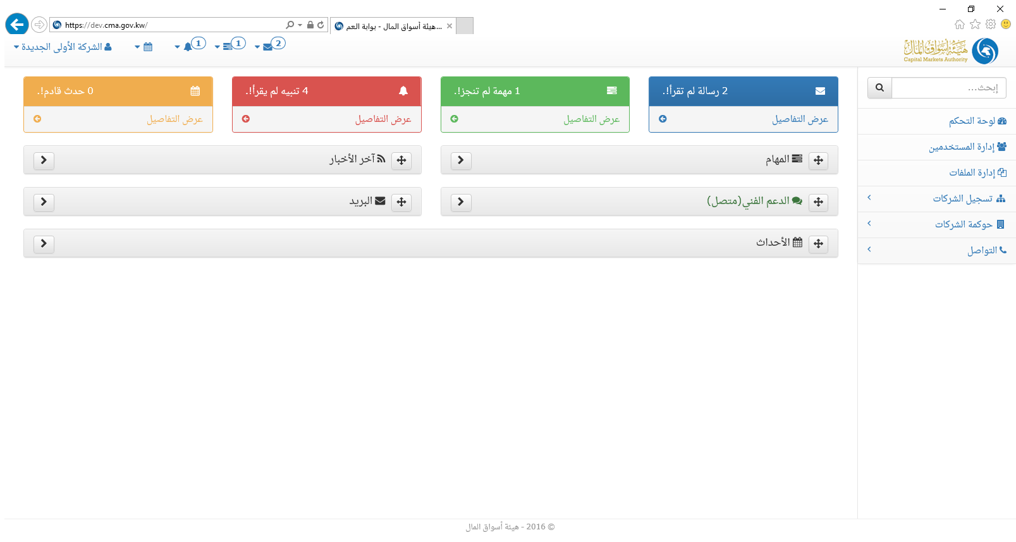
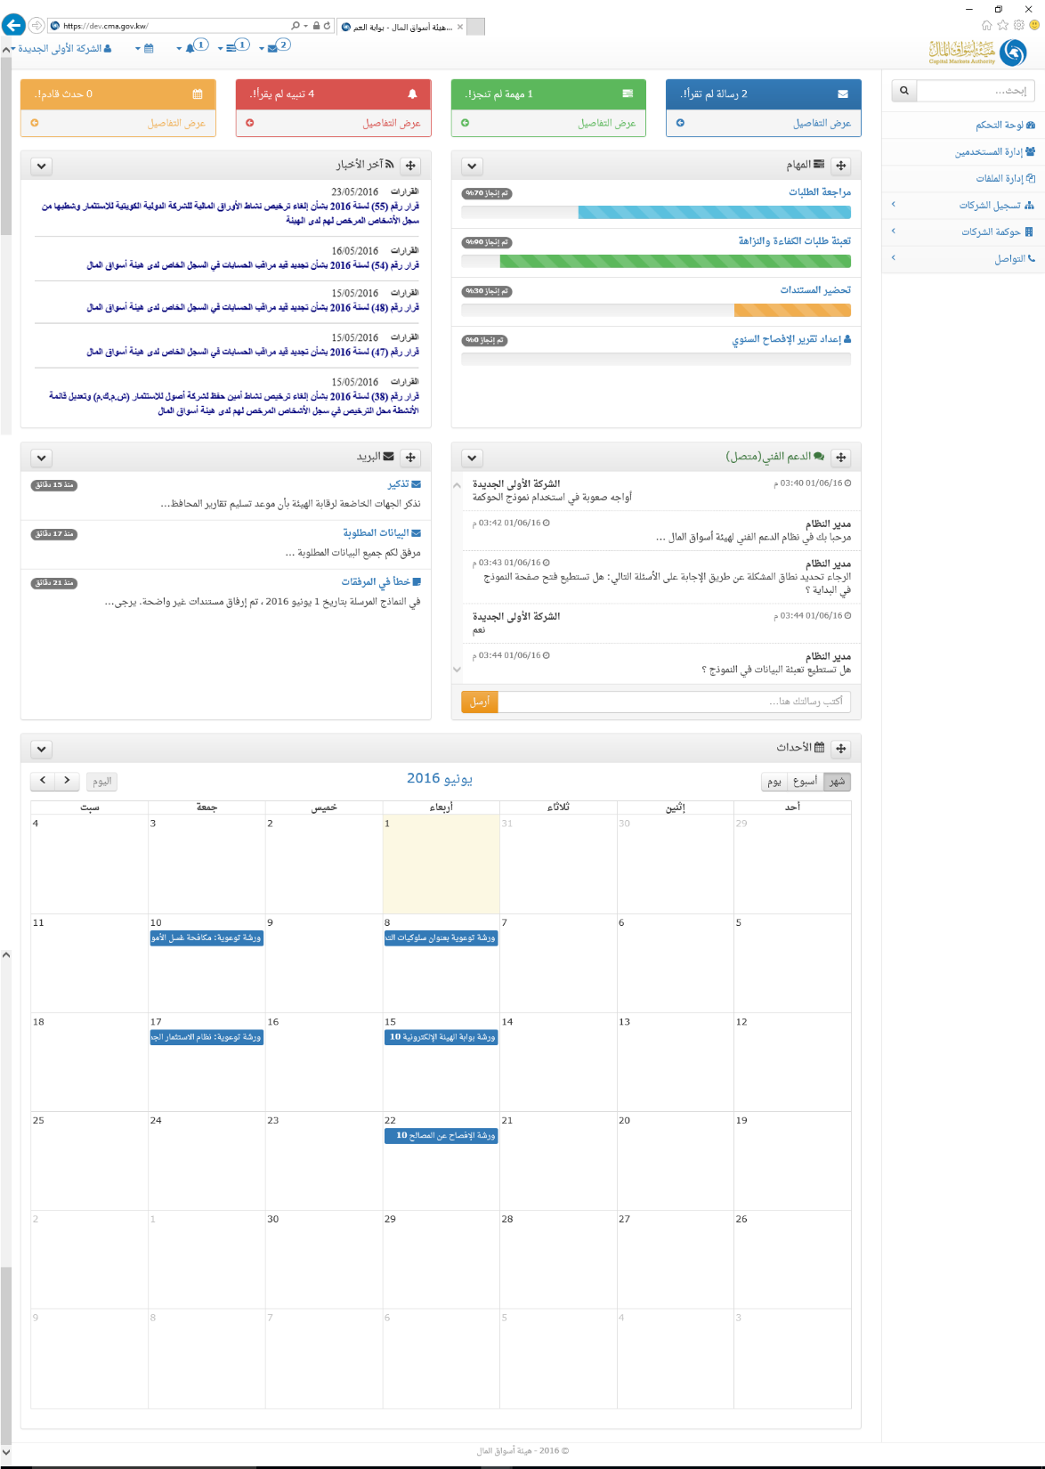
بوابة الهيئة الإلكترونية
البريد

Slide 10
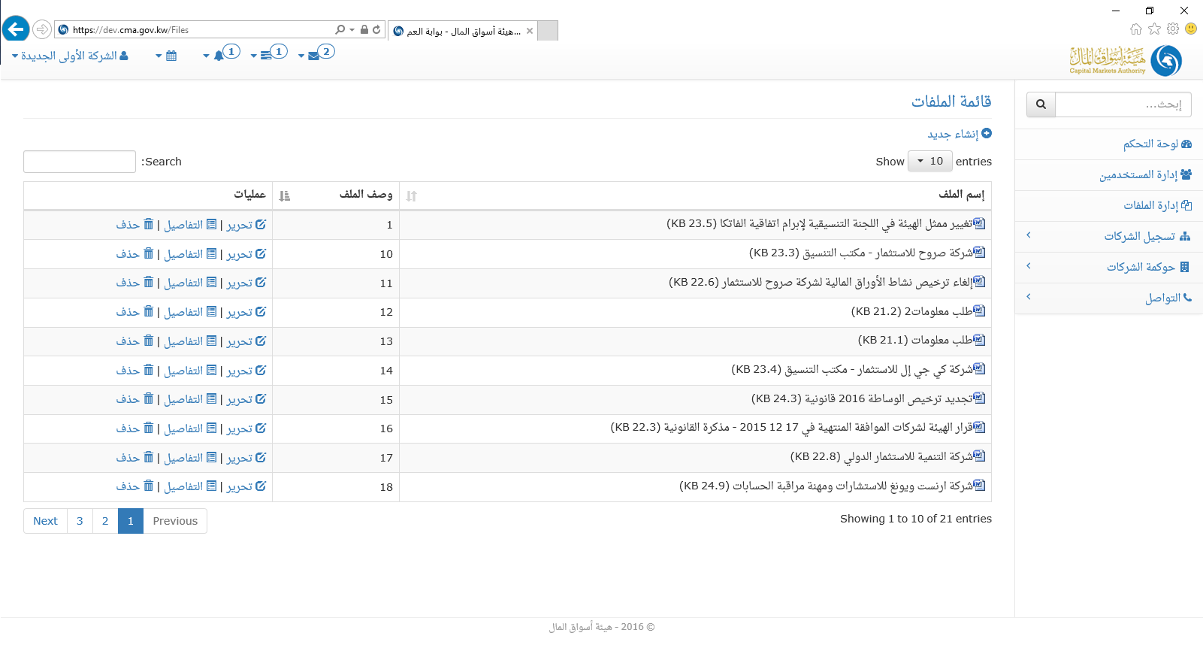
بواة الإلكترونية
مكتبة المستندات

Slide 11
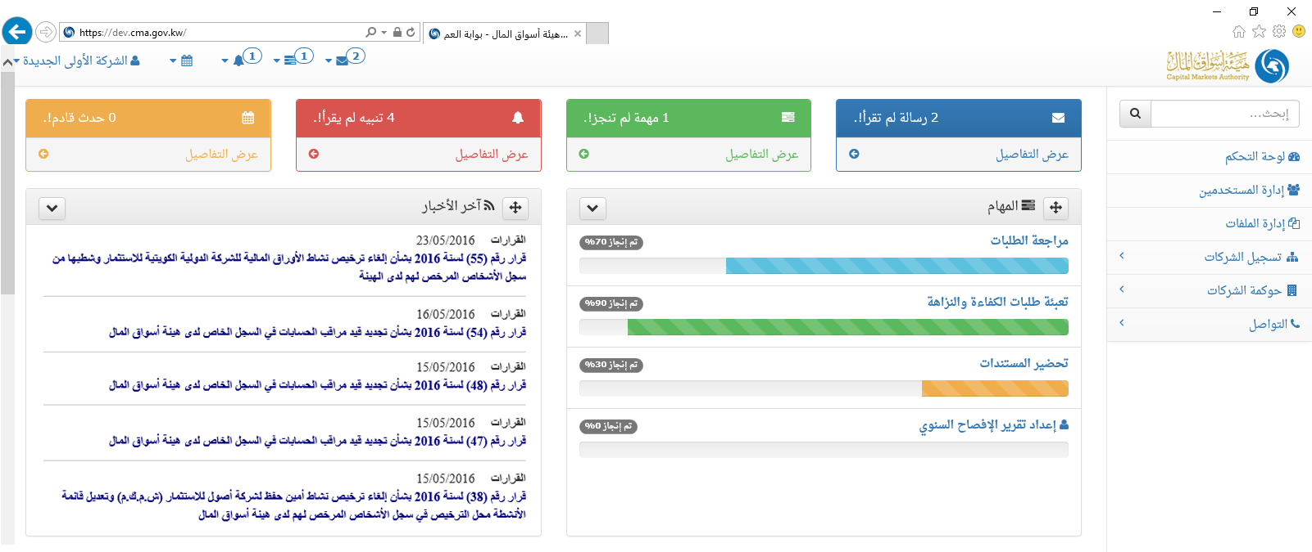
بوابة الهيئة الإلكترونية
أخر الأخبار

Slide 12
بوابة الهيئة الإلكترونية
أهم أحداث بوابة الهيئة الإلكترونية

Slide 13
بوابة الهيئة الإلكترونية
قائمة المهام

Slide 14
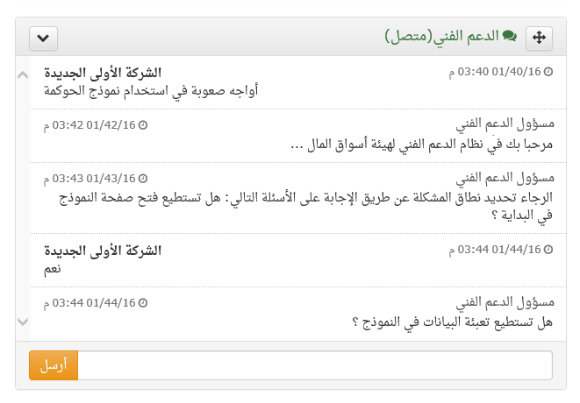
بوابة الهيئة الإلكترونية
الدعم الفني

Slide 15
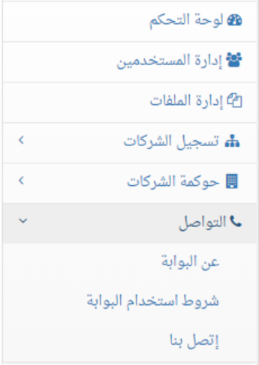
بوابة الهيئة الإلكترونية
الدعم الفني

Slide 16
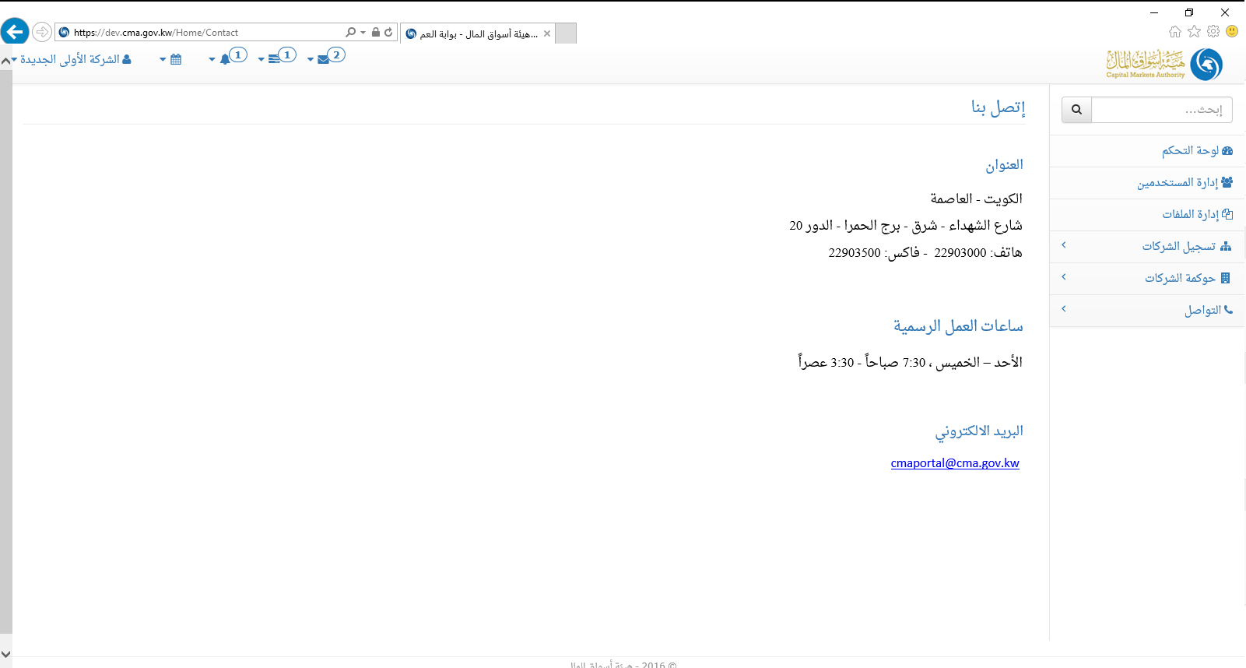
بوابة الهيئة الإلكترونية
الدعم الفني

Slide 17
خدمات قطاع الشئون القانونية
إن الغرض من إدراج قطاع الشؤون القانونية من ضمن الجهات التابعة للهيئة لتقديم خدمات من خلال البوابة الإلكترونية للهيئة هو تبسيط وتسهيل إجراءات التواصل والتعامل ما بين الجهات المشمولة برقابة الهيئة وقطاع الشؤون القانونية بهدف ضمان إتمام الإجراءات القانونية ورفع كفاءة العمل وتوفيراً للوقت والجهد
من أهم الخدمات التي سيتم تقديمها:-
إعلان الجهات الخاضعة لرقابة الهيئة بمواعيد جلسات التحقيق ومكان انعقادها والمحقق المختص بمباشرتها والاعلانات القضائية الأخرى.
إخطار الجهات الخاضعة لرقابة الهيئة بطلبات جهة التحقيق (مستندات – بيانات – طلب حضور).
تقديم مذكرات الدفاع وحوافظ المستندات.

Slide 18
خدمات قطاع الشئون القانونية
4. استيفاء أي بيانات أو مستندات يتم طلبها من قبل قطاع الشؤون القانونية.
5. إخطار الأشخاص ذوي العلاقة بنتائج التحقيق الذي يتم معهم (بعد تقديم طلب بذلك).
6. إخطار الأشخاص ذوي العلاقة بموعد انعقاد جلسات مجلس التأديب.
7. استيفاء أي بيانات أو مستندات يتم طلبها من قبل مجلس التأديب.
8. إخطار الأشخاص ذوي العلاقة بقرارات مجلس التأديب.
9. أي خدمات أخرى يتم إدراجها من خلال البوابة.

Slide 19
خدمات إدارة التراخيص والتسجيل
تقدم دائرة التراخيص عدد 3 خدمات في بوابة الهيئة:
طلب تجديد ترخيص أنشطة أوراق مالية
طلب إلغاء ترخيص أنشطة أوراق مالية
طلب ترخيص أنشطة أوراق مالية

Slide 20
خدمات إدارة التراخيص والتسجيل
طلب ترخيص أنشطة أوراق مالية:
يقوم الشخص الذي يرغب في مزاولة أي من أنشطة الأوراق المالية أو من ينوب عنه قانوناً أو من المؤسسين بالنسبة للشركة تحت التأسيس، بتقديم طلب الترخيص عبر البوابة الإلكترونية وفقاً لنموذج طلب الترخيص وتحميل جميع المستندات المطلوبة.
تقوم الهيئة بدراسة الطلب والتواصل مع مقدم الطلب بشأن أي نواقص أو متطلبات أخرى.
تبت الهيئة في طلب الحصول على الترخيص بعد استلام الطلب مستوفياً جميع المعلومات والمستندات المطلوبة.
يجوز للهيئة إصدار موافقة مبدئية مشروطة باستكمال إجراءات معينة أو استيفاء معايير محددة.

Slide 21
خدمات إدارة التراخيص والتسجيل
طلب ترخيص أنشطة أوراق مالية بعد الموافقة المبدئية:
تحدد الهيئة مدة الموافقة المبدئية الممنوحة لمقدم الطلب لاستيفاء متطلبات الترخيص.
يقوم مقدم الطلب بتزويد الهيئة بالمتطلبات الواجب استيفائها عبر البوابة الإلكترونية وتحميل جميع المستندات المطلوبة.
تبت الهيئة في طلب الحصول على الترخيص بعد استلام الطلب مستوفياً جميع المعلومات والمستندات المطلوبة.

Slide 22
خدمات إدارة التراخيص والتسجيل
طلب تجديد ترخيص أنشطة أوراق مالية :
يقوم الشخص الذي يرغب في تجديد ترخيص أنشطة الأوراق المالية بتقديم طلب التجديد عبر البوابة الإلكترونية وفقاً لنموذج طلب تجديد الترخيص وتحميل جميع المستندات المطلوبة، وذلك قبل ثلاثة أشهر من نهاية مدة الترخيص.
تقوم الهيئة بدراسة الطلب والتواصل مع مقدم الطلب بشأن أي نواقص أو متطلبات أخرى.
تبت الهيئة في طلب تجديد الترخيص بعد استلام الطلب مستوفياً جميع المعلومات والمستندات المطلوبة.

Slide 23
خدمات إدارة التراخيص والتسجيل
طلب إلغاء ترخيص أنشطة أوراق مالية:
للشخص المرخص له التقدم بطلب لإلغاء ترخيص بعض أو كل أنشطة الأوراق المالية المرخص بها.
يقوم الشخص الذي يرغب في إلغاء ترخيص أنشطة أوراق مالية بتقديم الطلب عبر البوابة الإلكترونية وفقاً لنموذج طلب إلغاء الترخيص وتحميل جميع المستندات المطلوبة.
تبت الهيئة في طلب إلغاء الترخيص بعد استلام الطلب مستوفياً جميع المعلومات والمستندات المطلوبة.
يقوم مقدم الطلب بتزويد الهيئة بمحضر اجتماع الجمعية العامة غير العادية وما يفيد التأشير بالسجل التجاري لدى وزارة التجارة والصناعة بالتعديلات على عقد التأسيس والنظام الأساسي.
يتم إصدار قرار إلغاء الترخيص من الهيئة.

Slide 24
خدمات إدارة التراخيص والتسجيل
تقدم دائرة التسجيل والاعتماد عدد 11 خدمة في بوابة الهيئة:
خدمات طلب الترشيح للمناصب والوظائف واجبة التسجيل وفق قواعد الكفاءة والنزاهة
خدمة طلب تسجيل مراقب حسابات لدى هيئة أسواق المال
خدمة نموذج طلب تسجيل مكتب تدقيق شرعي خارجي
خدمة البيانات الأساسية
خدمات تسجيل المناصب والوظائف واجبة التسجيل
خدمات إلغاء تسجيل المناصب والوظائف واجبة التسجيل

Slide 25
خدمات إدارة التراخيص والتسجيل
تختص دائرة التسجيل بالأشخاص المسجلون:
الأشخاص المسجلون
المناصب والوظائف واجبة التسجيل
مراقبو الحسابات
مكاتب التدقيق الشرعي الخارجي
تعديل البيانات في سجل الأشخاص المرخص لهم

Slide 26
خدمات إدارة التراخيص والتسجيل
الإجراءات الخاصة بآلية الترشح لأعضاء مجلس الإدارة:
فتح باب الترشح من خلال نشر إعلان في جريدتين يوميتين على الأقل والموقع الإلكتروني الخاص به بدعوة الأشخاص الراغبين في الترشح، ويظل باب الترشح مفتوحاً لمدة أسبوعين من تاريخ الإعلان
التقدم للهيئة بجميع طلبات الترشح في البوابة
دراسة طلبات الترشح وإخطارالشخص المرخص له بقرار الهيئة عن طريق البوابة
التأشير في سجل الهيئة بعد تزويد الهيئة بشهادة لمن يهمه الأمر النهائية الصادرة عن وزارة التجارة والصناعة في البوابة

Slide 27
خدمات إدارة التراخيص والتسجيل
الإجراءات الخاصة بآلية الترشح للوظائف واجبة التسجيل:
التقدم للهيئة بطلب ترشح للوظائف واجبة التسجيل عن طريق البوابة
دراسة طلب الترشح وإخطارالشخص المرخص له بقرار الهيئة عن طريق البوابة
التقدم بطلب تعديل البيانات لدى سجل الشخص المرخص له عن طريق البوابة

Slide 28
خدمات إدارة التراخيص والتسجيل
الإجراءات الخاصة بدراسة طلب تسجيل مراقب الحسابات:
التقدم للهيئة بطلب تسجيل مراقب حسابات لدى هيئة أسواق المال عن طريق البوابة
دراسة طلب تسجيل مراقب حسابات لدى هيئة أسواق المال ومخاطبته بقرار الهيئة عن طريق البوابة
إصدار شهادة تسجيل لمراقب الحسابات

Slide 29
خدمات إدارة التراخيص والتسجيل
الإجراءات الخاصة بدراسة طلب تسجيل مكتب تدقيق شرعي خارجي:
التقدم للهيئة بطلب تسجيل مكتب تدقيق شرعي خارجي عن طريق البوابة
دراسة طلب تسجيل مكتب تدقيق شرعي خارجي ومخاطبته بقرار الهيئة عن طريق البوابة
إصدار شهادة تسجيل مكتب تدقيق شرعي خارجي

Slide 30
خدمات إدارة تنظيم الأسواق
دخول المرحلة الثانية من مشروع تطوير السوق
تعديل الكتاب الثاني عشر-قواعد الإدراج
صدور قرار رقم (41) لسنة 2018
صدور قواعد البورصة
تقسيم المهام المتعلقة بطلبات الادراج بين بورصة الكويت للأوراق المالية وهيئة أسواق حيث تقوم الهيئة بالبت النهائي لجميع الطلبات.

Slide 31
خدمات إدارة تنظيم الأسواق
نموذج طلب الانسحاب الاختياري لأسهم شركة مدرجة من بورصة الأوراق المالية
نموذج طلب إدارج أسهم شركة كويتية مدرجة في بورصة الأوراق المالية في بورصات خارج دولة الكويت
نموذج إدراج أسهم شركات المساهمة في البورصة

Slide 32
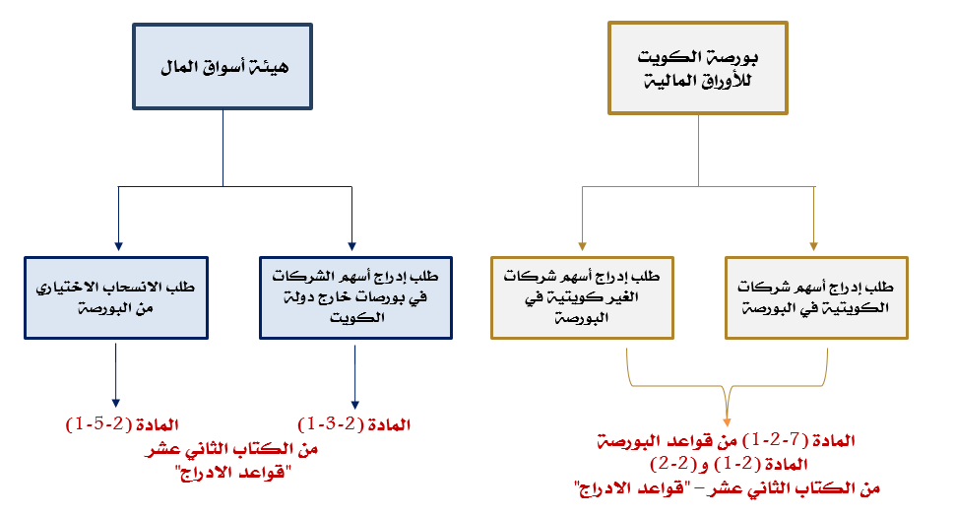
خدمات إدارة تنظيم الأسواق
تقسيم المهام واستلام الطلبات المتعلقة بالإدراج ما بين بورصة الكويت للأوراق المالية وهيئة أسواق المال:

Slide 33
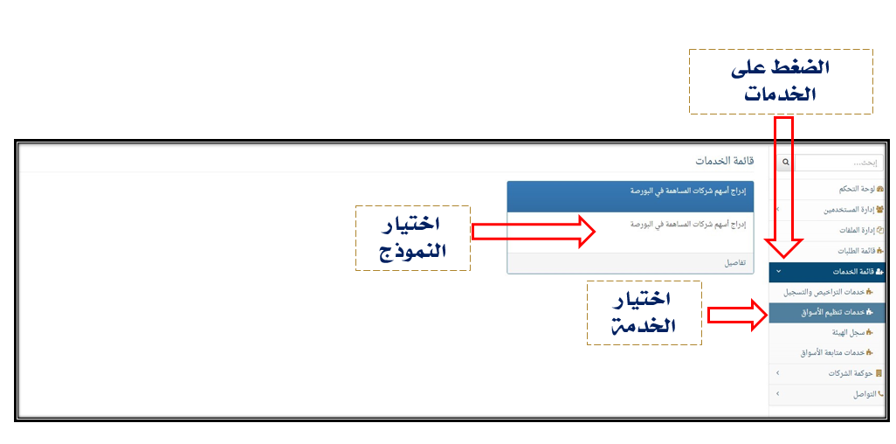
خدمات إدارة تنظيم الأسواق
الطلبات المتعلقة بالإدراج لبورصة الكويت للأوراق المالية:

Slide 34
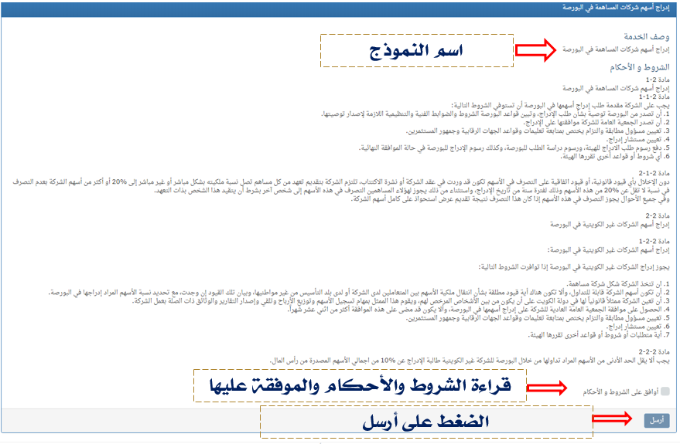
خدمات إدارة تنظيم الأسواق
الطلبات المتعلقة بالإدراج لبورصة الكويت للأوراق المالية:

Slide 35
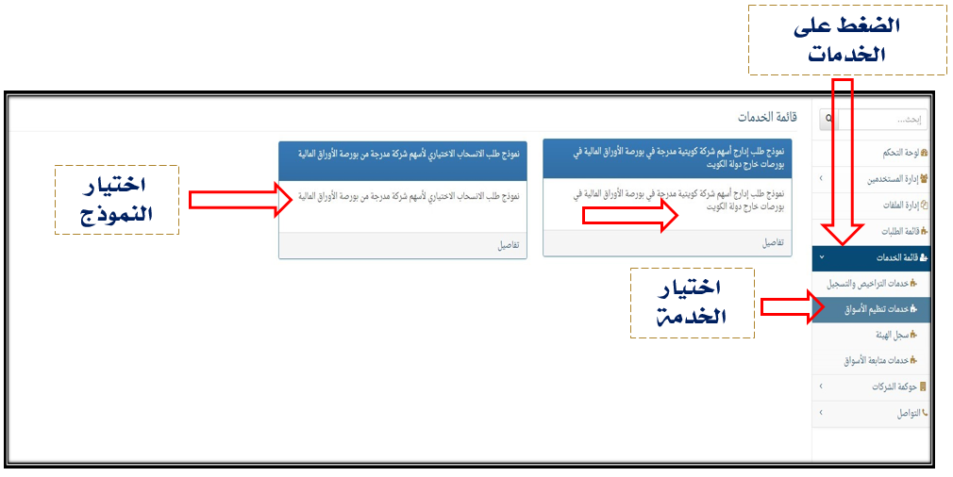
خدمات إدارة تنظيم الأسواق
الطلبات المتعلقة بالإدراج لهيئة أسواق المال:

Slide 36
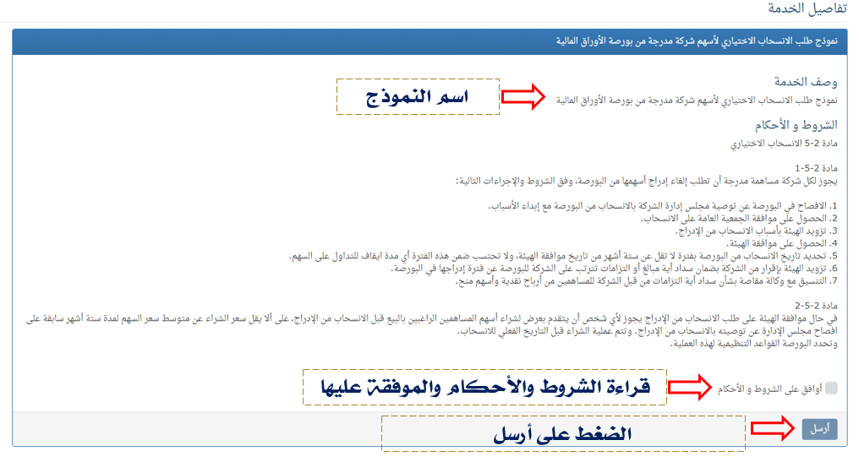
خدمات إدارة تنظيم الأسواق
الطلبات المتعلقة بالإدراج لهيئة أسواق المال:

Slide 37
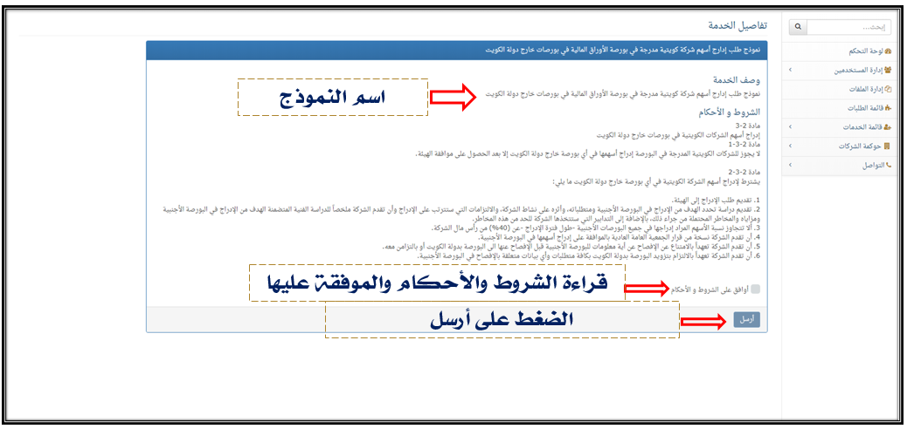
خدمات إدارة تنظيم الأسواق
الطلبات المتعلقة بالإدراج لهيئة أسواق المال:

Slide 38
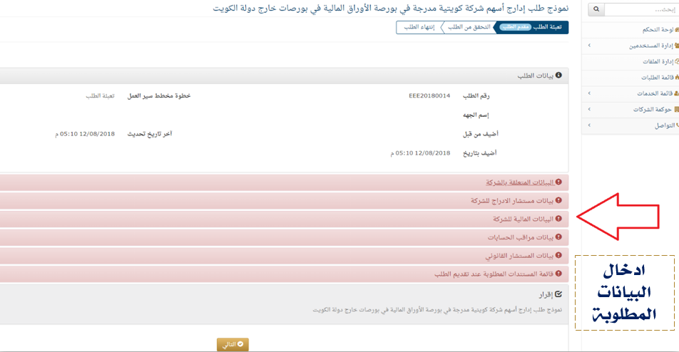
خدمات إدارة تنظيم الأسواق
الطلبات المتعلقة بالإدراج لهيئة أسواق المال:

Slide 39
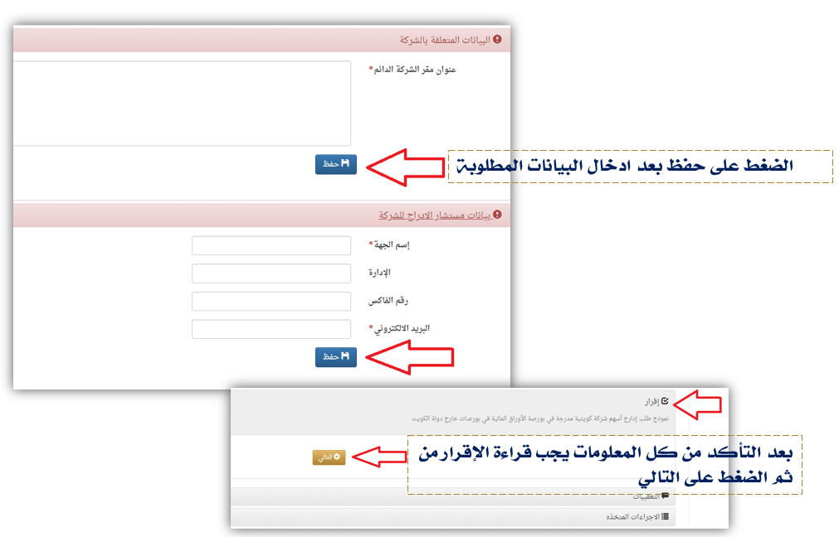
خدمات إدارة تنظيم الأسواق
الطلبات المتعلقة بالإدراج لهيئة أسواق المال:

Slide 40
خدمات إدارة تنظيم الأسواق
معلومات عامة:
بعد الضغط على " التالي " سيتم تحويل النموذج للهيئة ولا يكون للعميل الصلاحية بتغيير او تعديل محتوى النموذج.
سيتم مراجعة الطلب من قبل الهيئة
في حال تقديم معلومات غير كاملة في الطلب سيتم إعادة النموذج من الهيئة إلى العميل بالبنود الغير صحيحة فقط.
بمعنى أن كل بنود النموذج سوف تكون مغلقة ماعدا البنود التي يجب تعديلها
يجب على الشركة إعادة تعبئة البنود المطلوبة بالمعلومات الصحيحة و الضغط على حفظ و إعادة ارسال الطلب الي الهيئة
عند الانتهاء من مراجعة الطلب من قبل الهيئة سوف تظهر النتيجة في قائمة الطلبات – وهي القائمة الشاملة لكل الطلبات التي تم إنشاءها من قبل العميل

Slide 41


فقرة الأسئلة

Slide 42
شــكــراً

